Slide 1
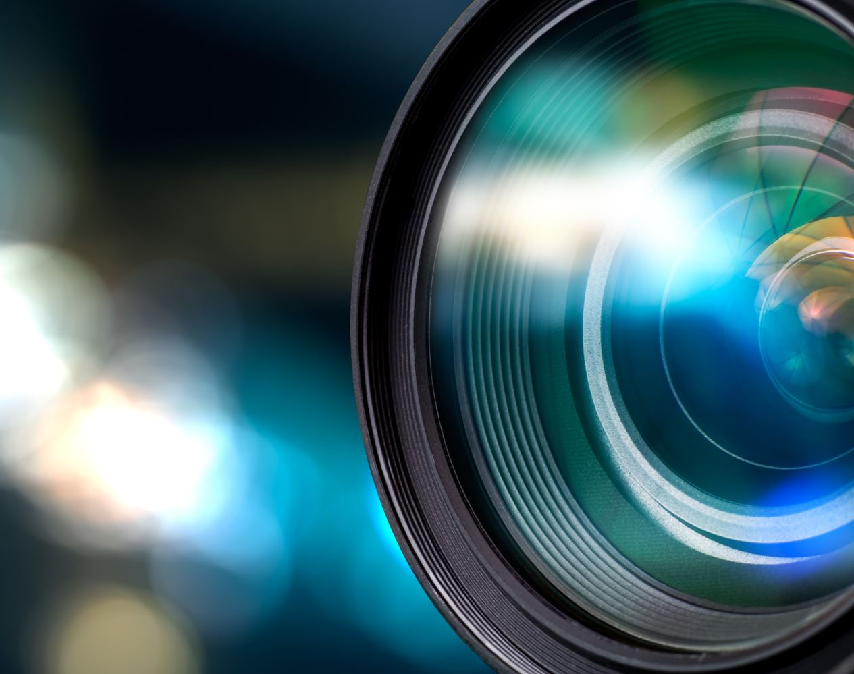
Cámara

Slide 2
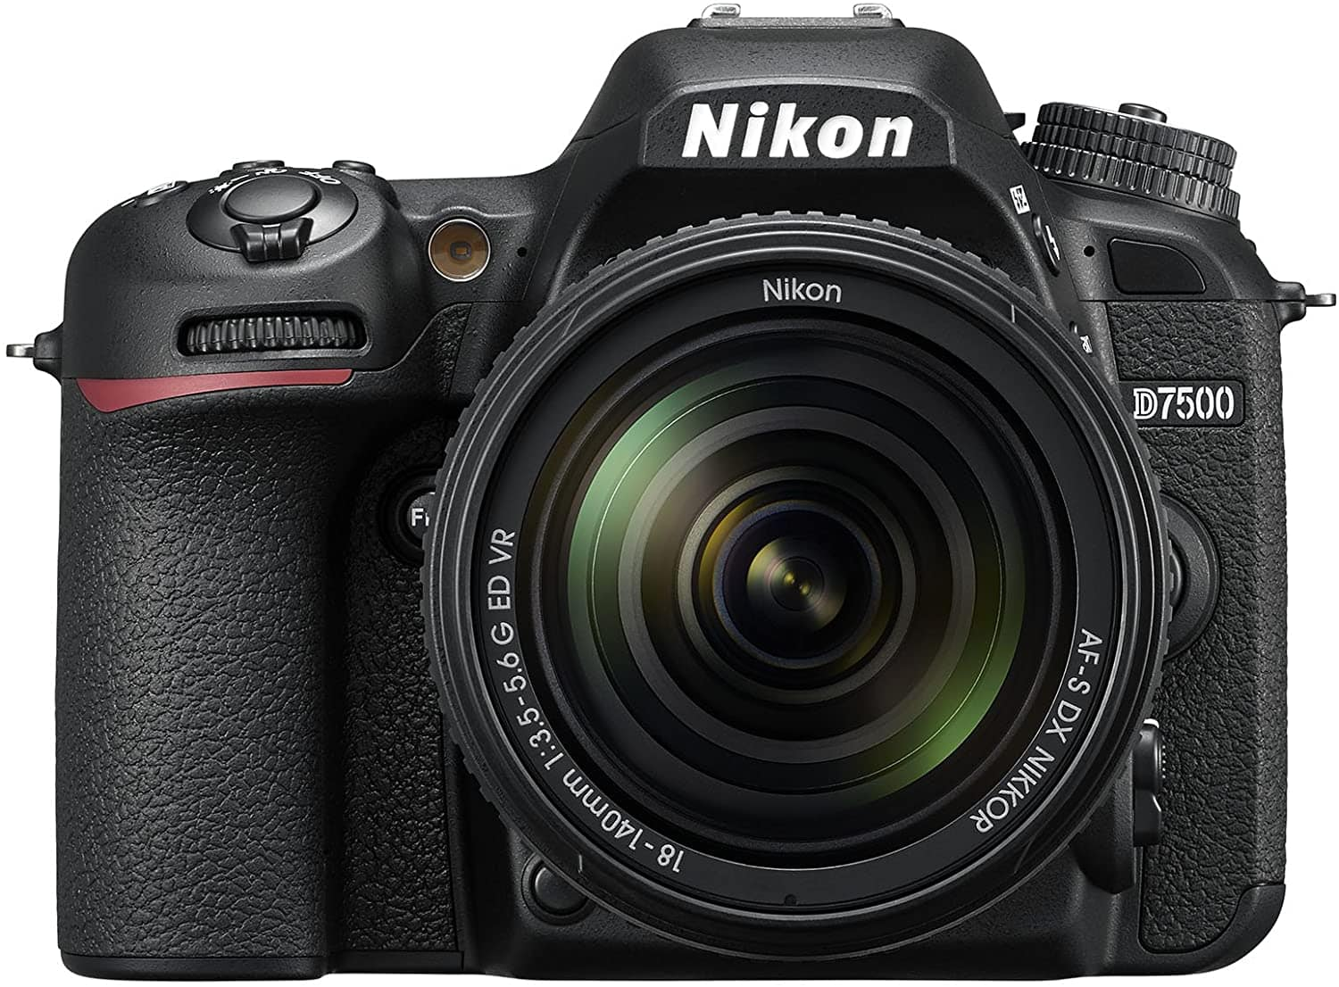
¿Qué es una cámara?
Es un dispositivo utilizado para capturar imágenes estáticas

Slide 3
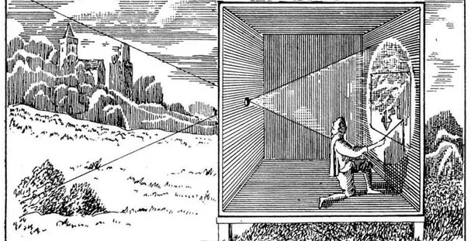
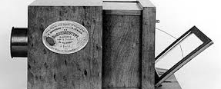
Historia de la cámara
El prototipo de la cámara fue la cámara oscura.
Esta fue mejorada por Joshep Niépce en 1826 que consiguió la primera fotografía.
Y no fue hasta 1839 que Louis Daguerre, inventó la primera cámara conocida como daguerrotipo.

Slide 4
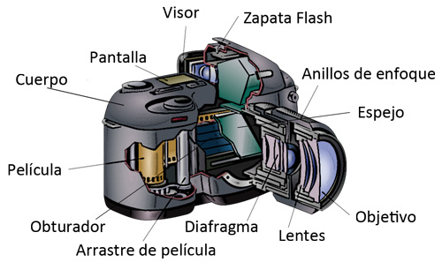
Componentes básicos de la cámara

Slide 5
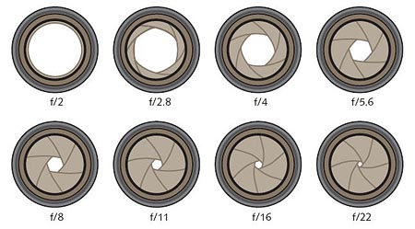
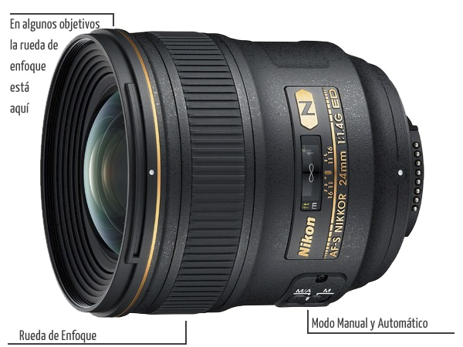
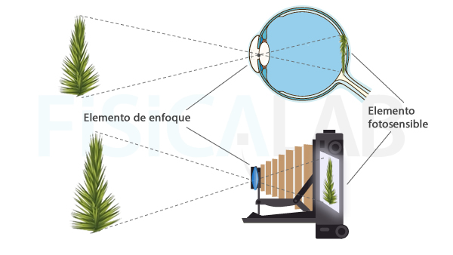
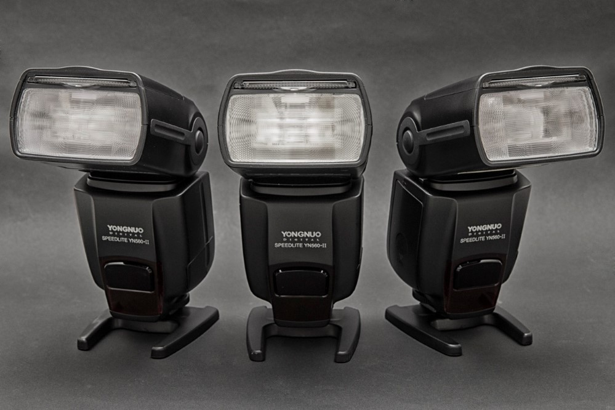
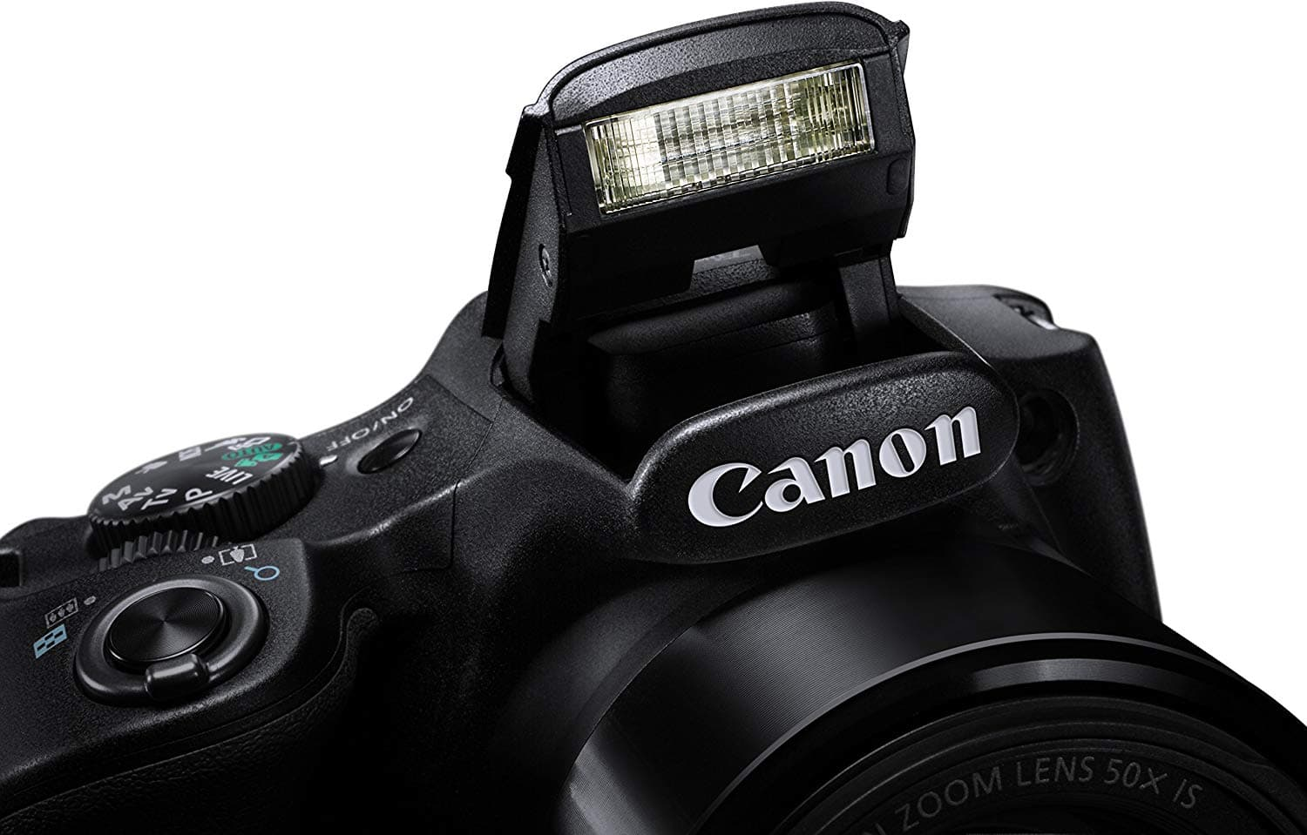
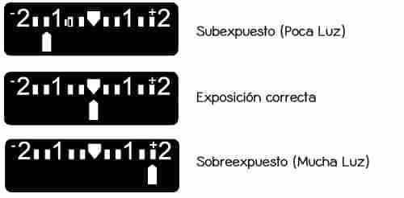
Elemento fotosensible: Elemento sensible a la luz que registra la imagen que procede del objetivo.
Objetivo:: Proceso en el cual se hacen ajustes en la lente para encontrar la máxima resolución, nitidez y contraste.
Sistema autofoco: Automatismo de la cámara que permite el enfoque automático.
Diafragma: Parte del objetivo que limita el rayo de luz que penetra en la cámara.
Exposímetro: Dispositivo que mide el tiempo de exposición fotosensible.
Obturador: Dispositivo que controla el tiempo que llega la luz al elemento fotosensible.
Flash: Dispositivo que actúa como fuente de luz.

Slide 6
Visor
Es lo que nos permite observar la imagen que se va a tomar. Se diferencian en:
Óptico o electrónico
Directa o a través del objetivo
La posición del visor

Slide 7
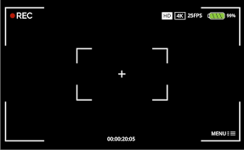
Visor de marco
Más básico de todos. Se utilizaba en las cámaras de usar y tirar.

Slide 8
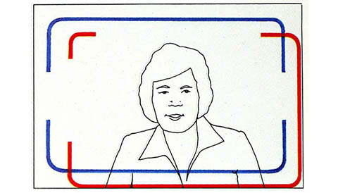
Visor óptico
Visor independiente del objetivo.
Se basa en el uso de varias lentes que producen una imagen de la escena
Se produce el error de paralaje.

Slide 9
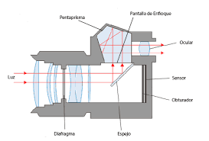
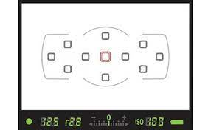
Visor réflex
Visor óptico que muestra la imagen que proyecta el objetivo.
Tiene un espejo y una pantalla de enfoque.

Slide 10
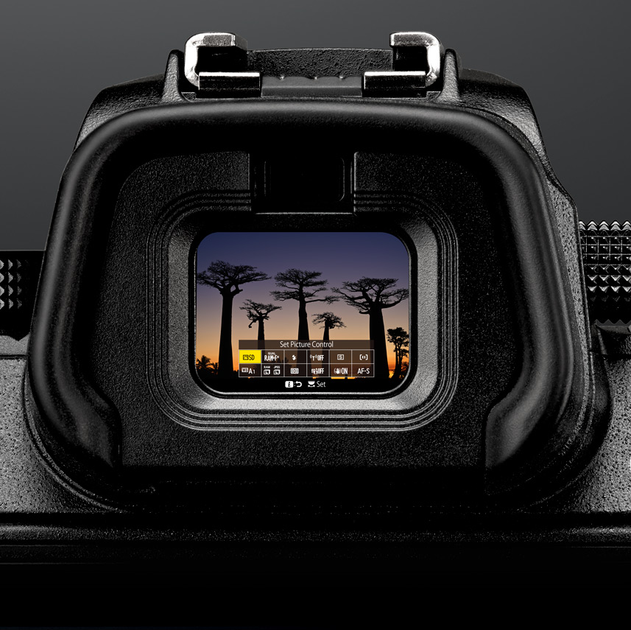
Visor electrónico
Está formado por una pequeña pantalla que muestra casi en tiempo real la imagen que llega a través del objetivo. La imagen es capturada por el sensor y procesada por los circuitos de la cámara.

Slide 11
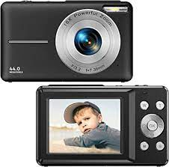
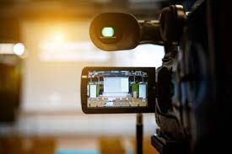
Visor de pantalla
Cumple la misma función que un visor, funciona de la misma forma que el visor electrónico. Cada vez hay más cámaras compactas en las que la pantalla es el único visor

Slide 12
Controles habituales de una cámara
Enfoque
Apertura(diafragma)
Velocidadad de disparo(obturador)
Balance de blancos
Medicion
Sensibilidad fotográfica

Slide 13
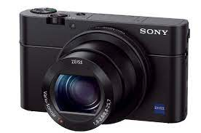
Cámaras compactas
Son las más comunes
Son de gran sencillez
Tienen menor costo
Objetivo no intercambiable
Visor óptico directo

Slide 14
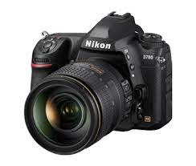
Cámara reflex SLR
Analógicas o digitales
Control casi absoluto
Visor reflex
Exposímetro, zapata para conexión de flash externo
Control de enfoque manual
Obturadores múy rápidos

Slide 15
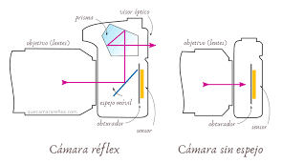
Cámaras sin espejo
Objetivo intercambiable
Visor digitales

Slide 16
Cámaras digitales
Dispositivo electrónico
Almacenamiento electrónico en lugar de películas fotográficas

Slide 17
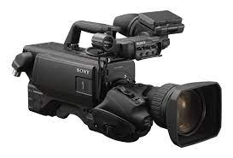
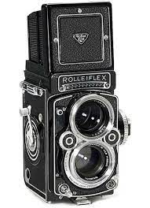
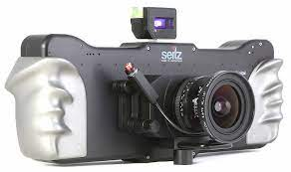
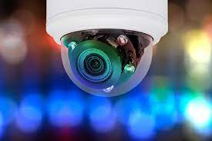
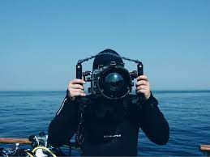
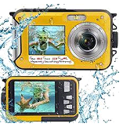
Cámaras menos habituales
Cámara estudio Cámara TLR Cámara panorámica
Cámara subacuática

Slide 18
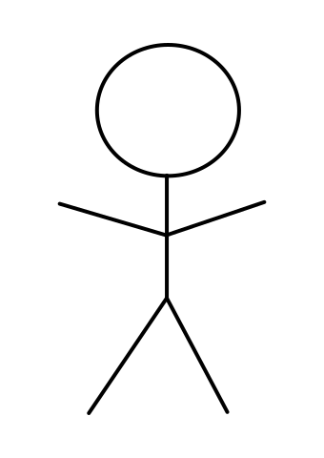
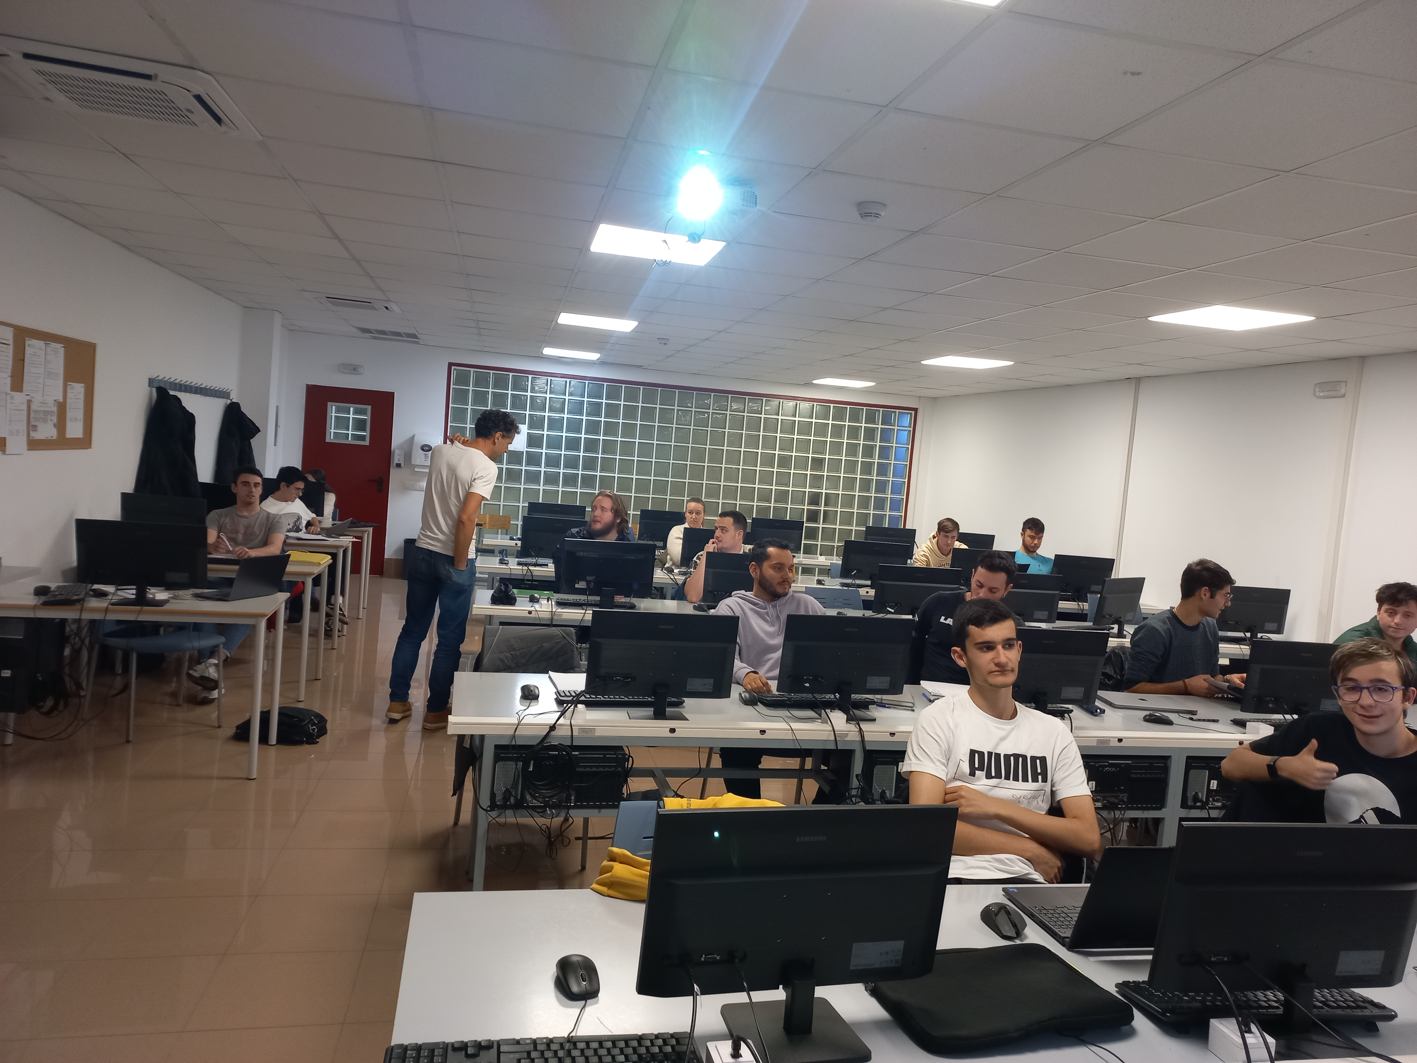



Slide 19
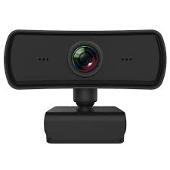
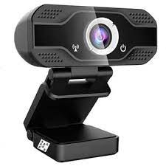
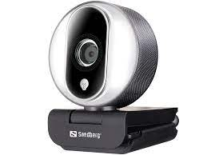
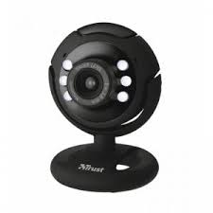
Webcam
Es una pequeña cámara digital
El mercado está dividido en dos categorias:
Webcam para "trabajar" (videoconferencias, videollamadas)
Webcam de streaming en vivo

Slide 20
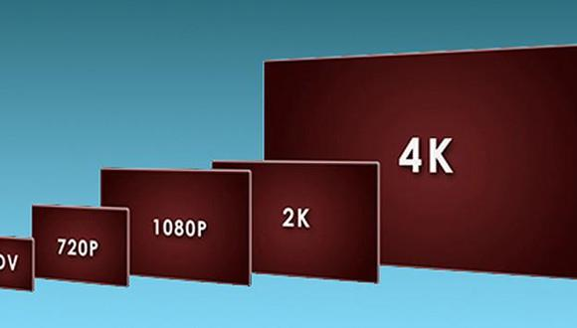
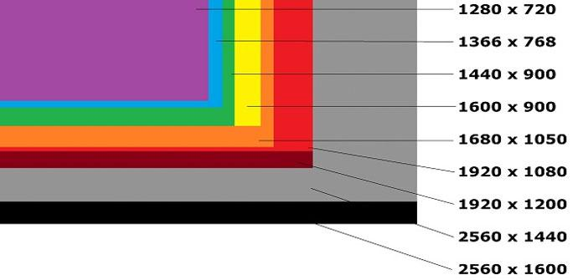
Resolución
La resolución de una imagen es el número de pixeles por pulgadas que contiene.
La resolución por excelencia es la de 1080p

Slide 21
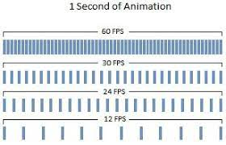
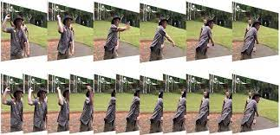
Frame rate
El frame rate son las imágenes por segundo que puede sacar, conocida como fps.
El frame rate más usado en las webcams son de 30 o 60 fps

Slide 22
Lentes y exposicion
La lente repercute en el campo de visión de la cámara.
Tambien está la apertura, que indica cuanta luz alcanza al sensor
Los rangos más habituales en las webcams son f/2.0 a f/2.8

Slide 23
Autofoco
Es el enfoque automático de las cámaras.
En las webcams, las más asequibles no tienen esto. Pero las más completas cuentan con este

Slide 24
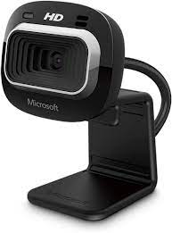
Microsoft LifeCam HD-3000
Resolución: 720p
Campo vision: 68,5º
Frame rate: 30 fps
Precio 30 euros

Slide 25
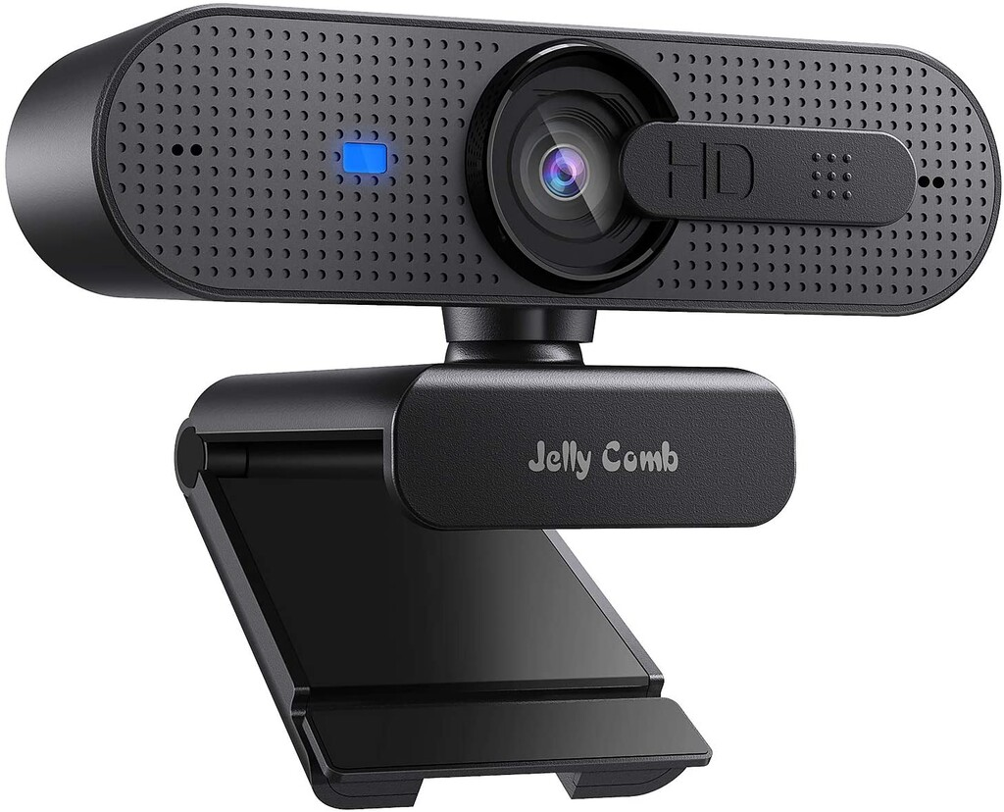
Jelly Comb
Resolución: 1080p
Campo vision: 80º
Frame rate: 30 fps
Precio 22 euros

Slide 26
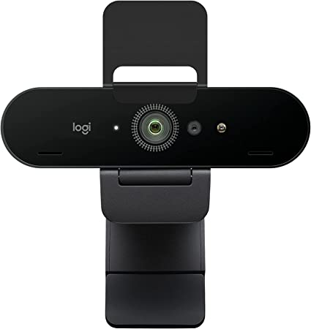
Logitech Brio Stream Webcam 4K Ultra HD
Resolución: 4k
Campo vision: 90/78/65º
Frame rate: 90 fps
Precio 289 euros

Slide 27
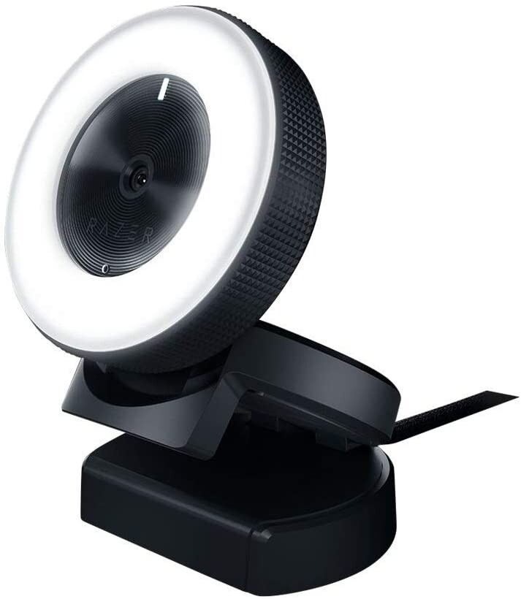
Microsoft LifeCam HD-3000
Resolución: 720p
Campo vision: 81,6º
Frame rate: 60 fps
Precio 109 euros

Slide 28


